Slide 1
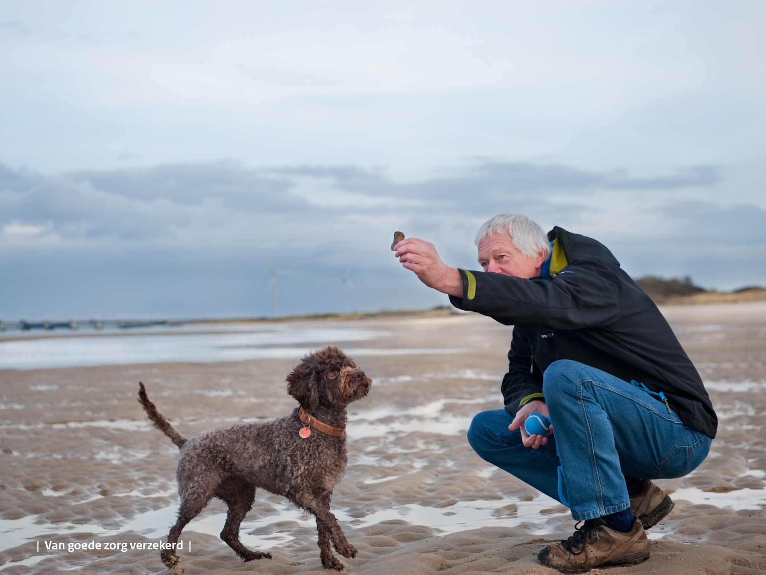

Slide 2
Pakketbeheer een update
Horizonscan Geneesmiddelen
Niels Speksnijder

Slide 3
Werkwijze
2x per jaar
Publicatie Horizonscan
Voorbereiden scan door Zorginstituut
Aanvullen scan door werkgroepen
Accorderen scan door werkgroepen
Bekrachtigen scan door regiegroep
Vaststellen scan door Raad van Bestuur
Verwerken input door Zorginstituut

Slide 5
Aanleiding Horizonscan
Bestuurlijk hoofdlijnenakkoord MSZ
Integraal pakket aan maatregelen

Slide 6
Doel en randvoorwaarden
Een integraal, openbaar en zo objectief mogelijk overzicht van geneesmiddelen die op de markt verwacht worden en relevante ontwikkelingen daaromtrent.
Openbaar en toegankelijk
Toetsbaar en transparant
(Zo) objectief (mogelijk)
Inhoudelijke validatie
Makkelijk leesbaar
Borging
Geen doel op zich

